Slide 1
আজকের ক্লাসে উপস্থিত সকলকে
শুভেচ্ছা
ও
অভিনন্দন

Slide 2
শ্রেণি : ১০ম
বিষয় : ব্যবসায় উদ্যোগ
অধ্যায় : নবম
সময় : ৫০ মিনিট
তারিখ : ০১/১২/২০১৯
সবুজ ভট্টাচার্য্য
কম্পিউটার ডেমোনেস্ট্রেটর
রাউজান আর্যমৈত্রেয় ইনস্টিটিউশন
রাউজান, চট্টগ্রাম

Slide 3
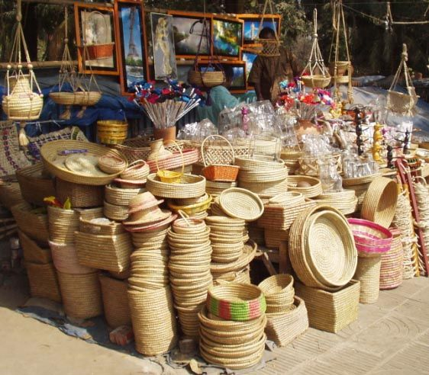
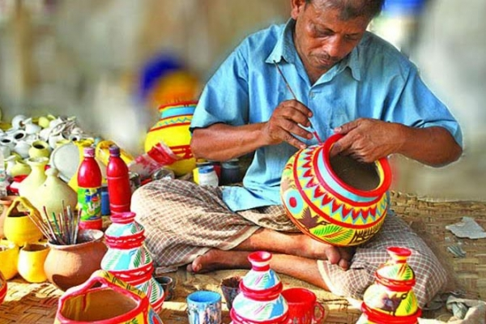
আমরা ছবিতে কী দেখতে পাচ্ছি ?

Slide 4
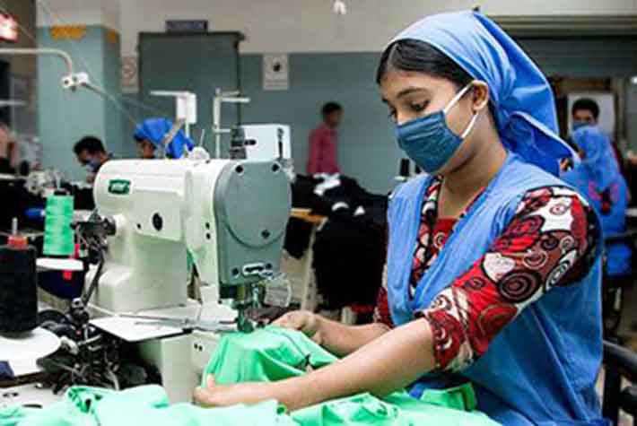
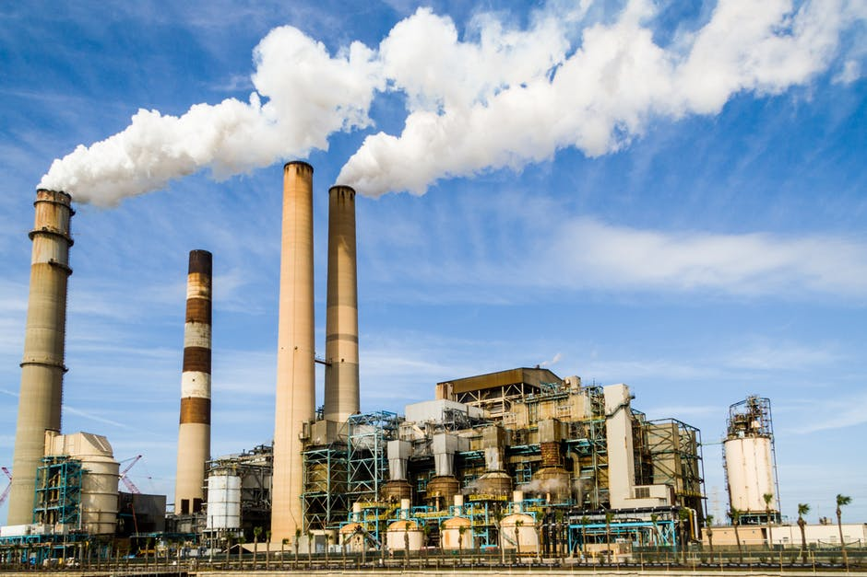
আমরা ছবিতে কী দেখতে পাচ্ছি ?

Slide 5
আজকের পাঠ
বাংলাদেশের শিল্প

Slide 6
এই পাঠ শেষে শিক্ষার্থীরা.........
1।কুটির শিল্প, ক্ষুদ্র শিল্প, মাঝারি শিল্প ও বৃহৎ শিল্পের ধারণা ও বৈশিষ্ট্য বর্ণনা করতে পারবে।
2। বাংলাদেশের শিল্পের শ্রেণিবিভাগ করতে পারবে।
৩। কুটির শিল্প, ক্ষুদ্র শিল্প, মাঝারি শিল্প ও বৃহৎ শিল্পের গুরুত্ব বিশ্লেষণ করতে পারবে।

Slide 7
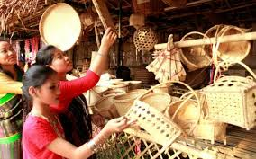
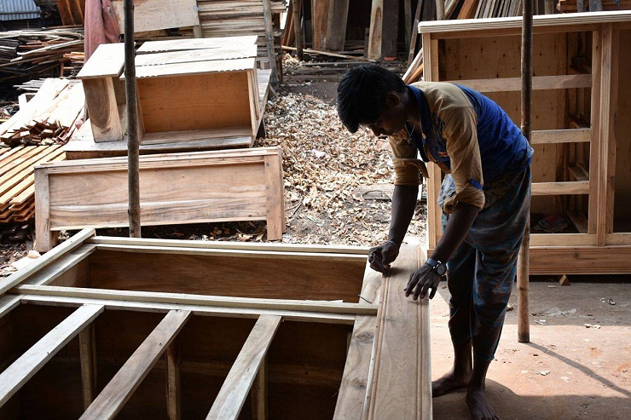
বাংলাদেশের শিল্প
ক্ষুদ্র শিল্প
কুটির শিল্প

Slide 8
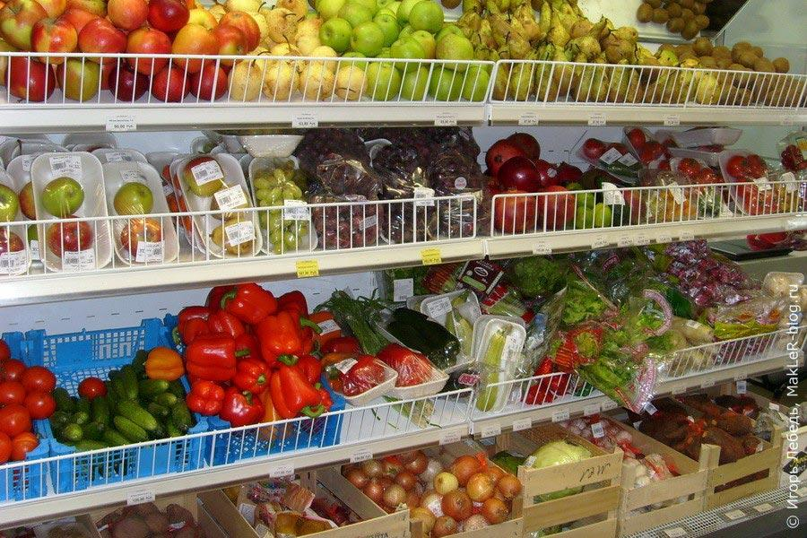
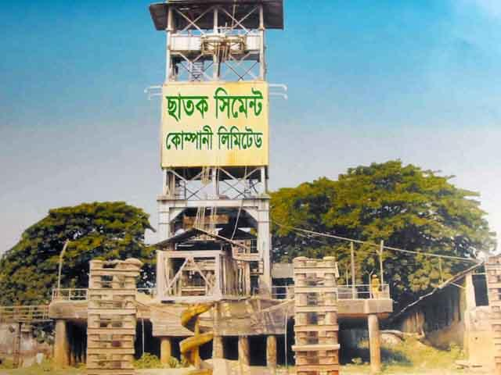
বাংলাদেশের শিল্প
মাঝারি শিল্প
বৃহৎ শিল্প

Slide 9
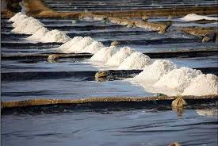
একক কাজ
নিচের চিত্র দেখে কোনটি কোন শিল্পের অর্ন্তগত লিখ?
বেতের সামগ্রী তৈরি
লবণ উৎপাদন

Slide 10
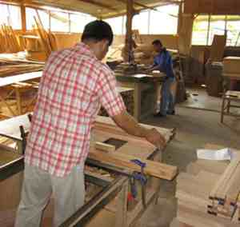
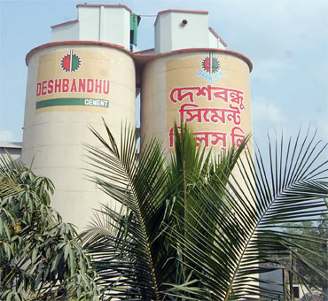
একক কাজ
নিচের চিত্র দেখে কোনটি কোন শিল্পের অর্ন্তগত লিখ?
আসবাবপত্র তৈরি
খাদ্যজাত শিল্প
সিমেন্ট কারখানা

Slide 11
শিল্পের তালিকা
কুটির শিল্প | ক্ষুদ্র শিল্প | মাঝারি শিল্প | বৃহৎ শিল্প
বেতের সামগ্রী তৈরী | আসবাবপত্র তৈরী | খাদ্যজাত শিল্প | সিমেন্ট কারখানা, লবণ উৎপাদন

Slide 12
কুটির শিল্পের বৈশিষ্ট্য
১। ছোট জায়গা ও স্বল্প মূলধন।
২। ব্যক্তিগত নৈপুণ্য ও সৃজনশীলতা।
৩। কারিগরি জ্ঞান।
৪। পারিবারিক সদস্যদের সহায়তা।
৫। সর্বোচ্চ জনবল ১০ জন ।

Slide 13
ক্ষুদ্র শিল্পের বৈশিষ্ট্য
১। মূলধন ৫ লক্ষ টাকা থেকে ১ কোটি টাকা।
২। শ্রমিক সংখ্যা ১০-২৫ জন।

Slide 14
জোড়ায় কাজ
কুটির শিল্প ও ক্ষুদ্র শিল্পের পার্থক্য নির্ণয় কর।

Slide 15
মাঝারি শিল্পের বৈশিষ্ট্য
১। মূলধন ১০-৩০ কোটি টাকার মধ্যে।
২। শ্রমিক সংখ্যা ১০০-২৫০ এর মধ্যে।

Slide 16
বৃহৎ শিল্পেরর বৈশিষ্ট্য
১। মূলধন ৩০ কোটি টাকার অধিক।
২। শ্রমিক সংখ্যা ২৫০ জনের অধিক।

Slide 17
দলীয় কাজ
বাংলাদেশের অর্থনীতিতে বৃহৎ শিল্পের গুরুত্ব মূল্যায়ন কর।

Slide 18
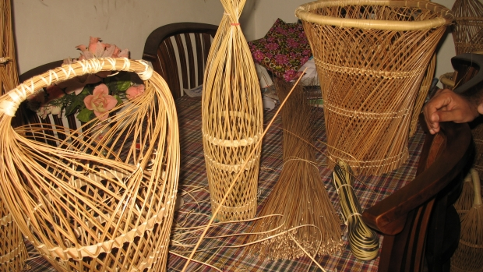
মূল্যায়ন
১। শিল্প কী?
২। ক্ষুদ্রশিল্পের বৈশিষ্ট্য লিখ।
৩। উপরে চিত্রে শিল্পটি কোন ধরনের ? বর্ণনা কর।

Slide 19
বাড়ির কাজ
কর্মসংস্থান সৃষ্টিতে কুটিরশিল্পের ভূমিকা মূল্যায়ন কর।

Slide 20
ধন্যবাদ

